Slide 1
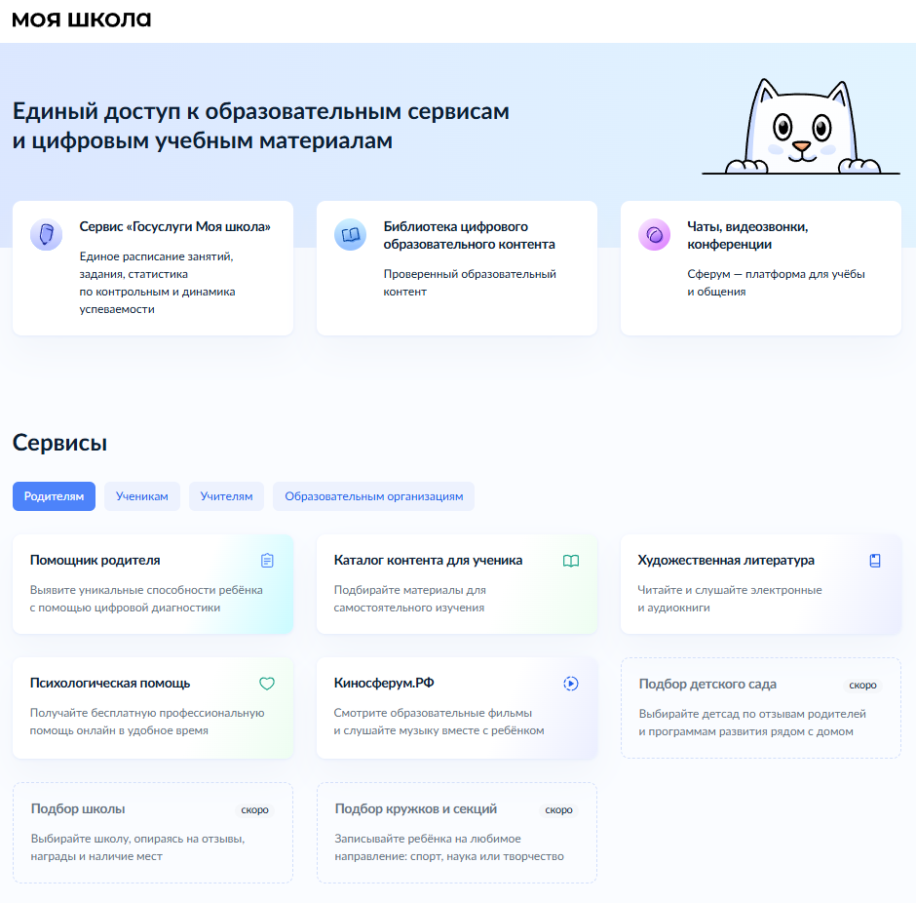
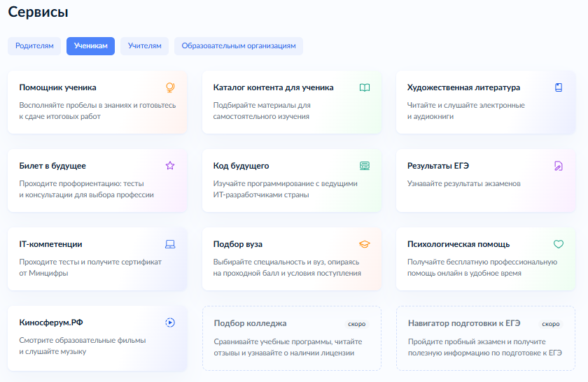
ФГИС «Моя школа»
https://www.gosuslugi.ru/myschool
Новый адрес расположения сервиса
Обновленный функционал
Оптимизация существующих сервисов:
  Сервисы для учеников
  Сервисы для родителей
  Сервисы для учителей

Slide 2
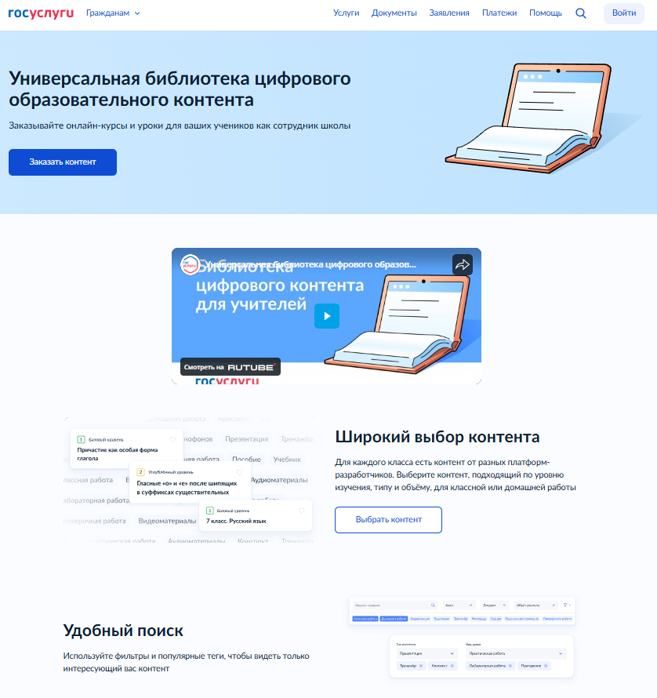
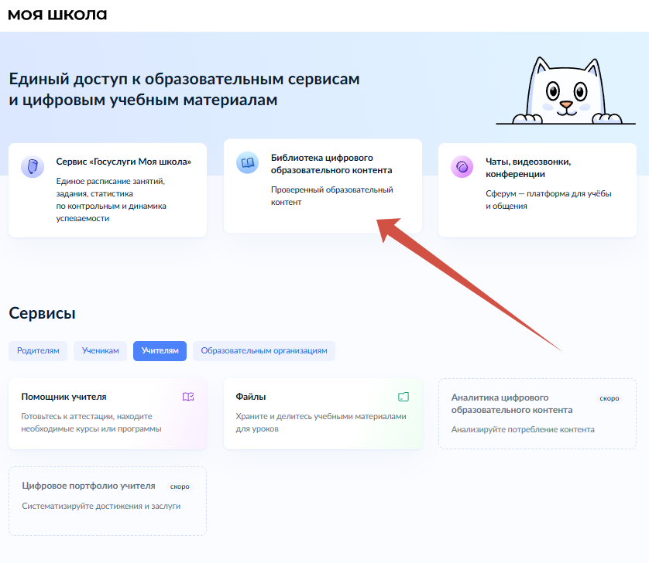
ФГИС «Моя школа»
Библиотека цифрового образовательного контента

Slide 3
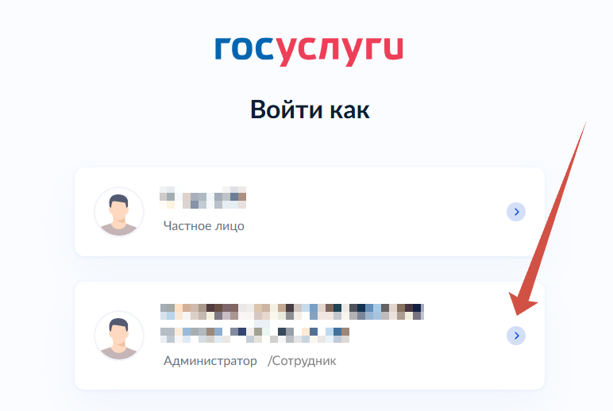
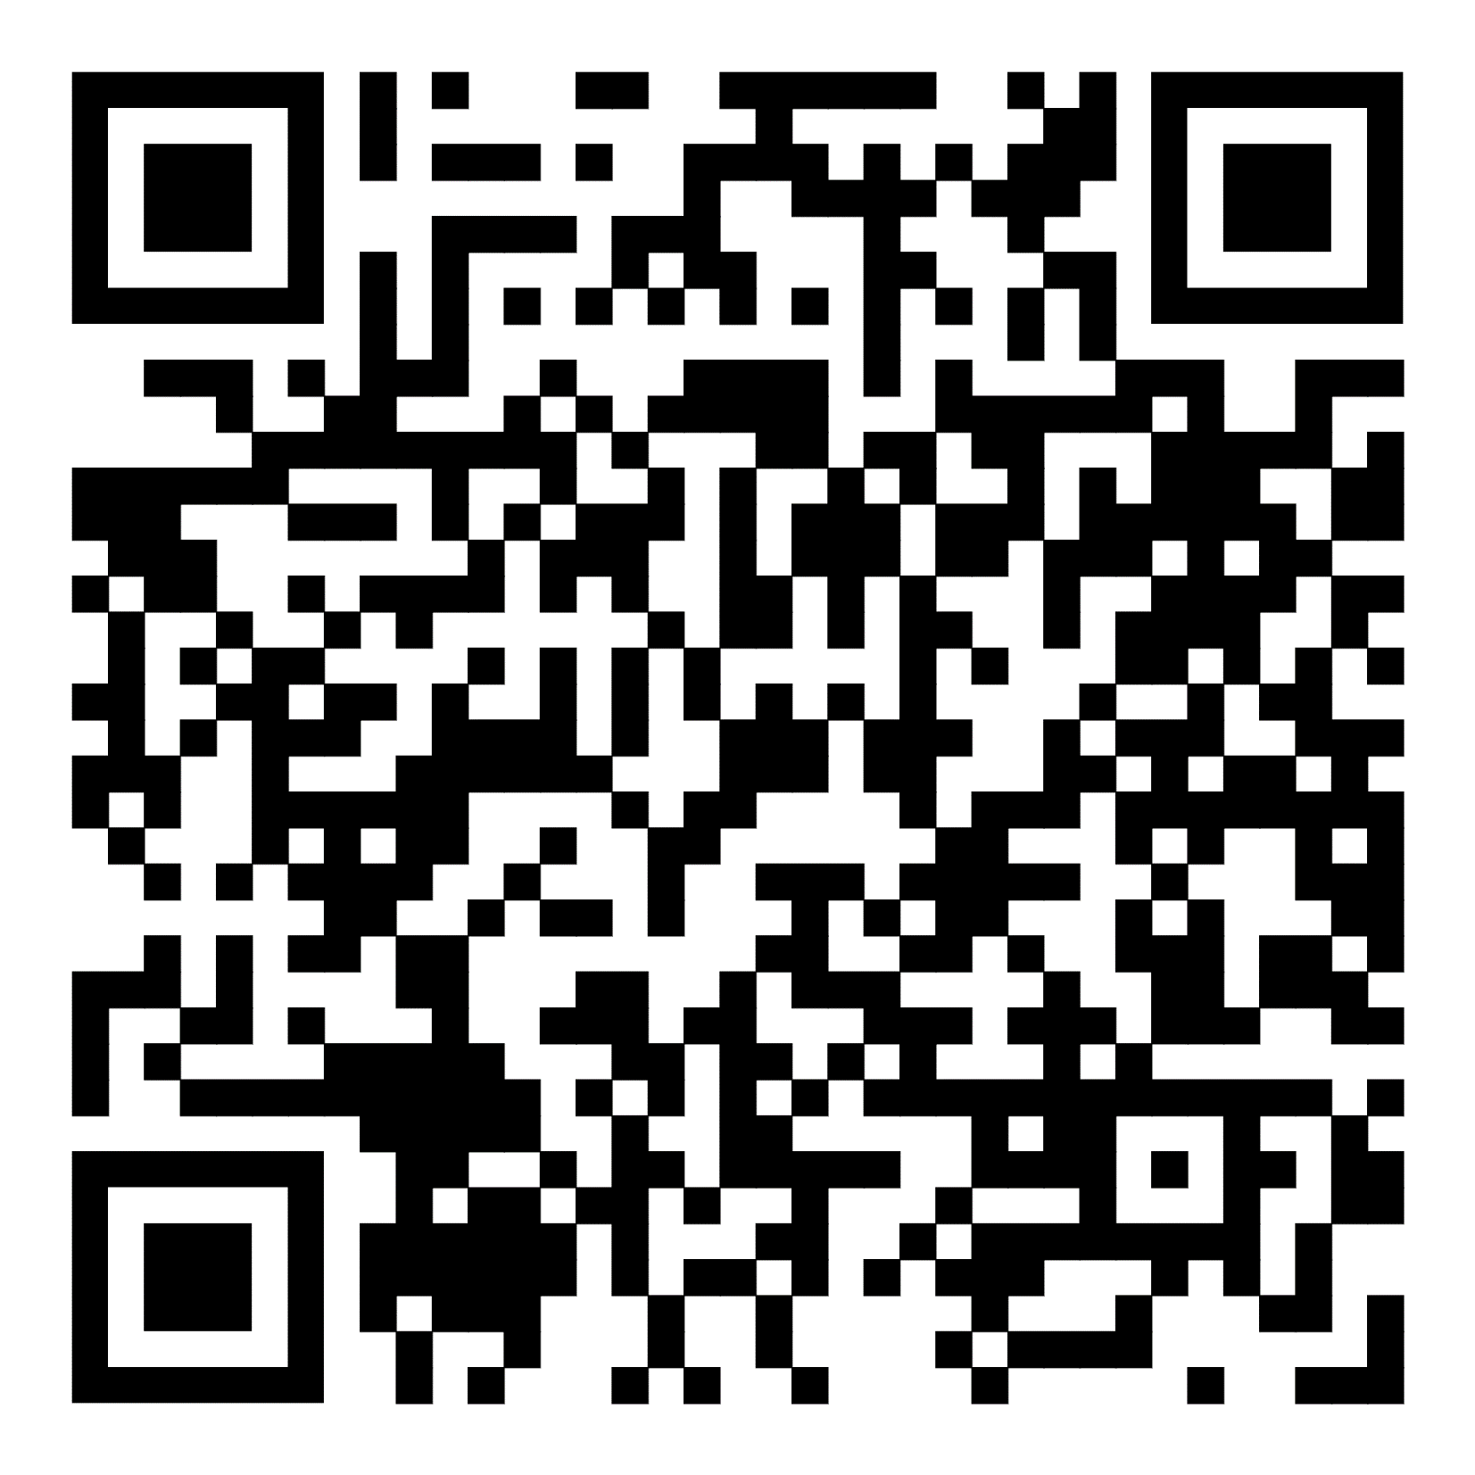
ФГИС «Моя школа»
Библиотека цифрового образовательного контента
Условия авторизации
Должны быть соблюдены условия:
1. Наличие у учителя подтвержденной учетной записи портала «Госуслуги»
2. Привязка сотрудника к организации на портале «Госуслуги»
3. Корректный СНИЛС в модуле «Открытая школа»
3. При авторизации на «Госуслуги» выбор роли сотрудника школы (не ФЛ)
4. Должно быть создано расписание на ближайшие 7 дней.
Инструкция по присоединению пользователя к организации на портале «Госуслуги» доступна по ссылке по ссылке:
https://disk.yandex.ru/d/tuHQpk9ANIc_sA

Slide 4
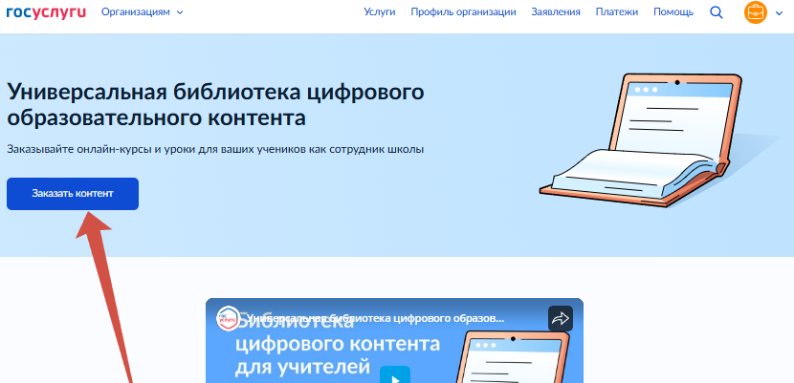
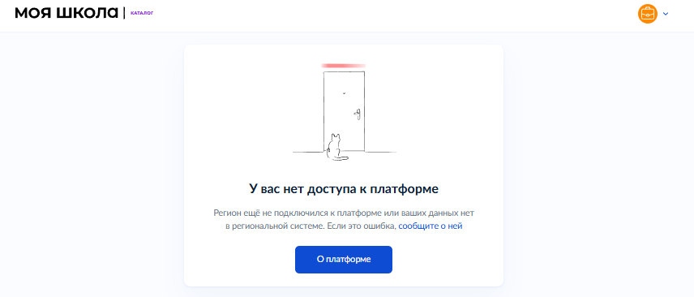
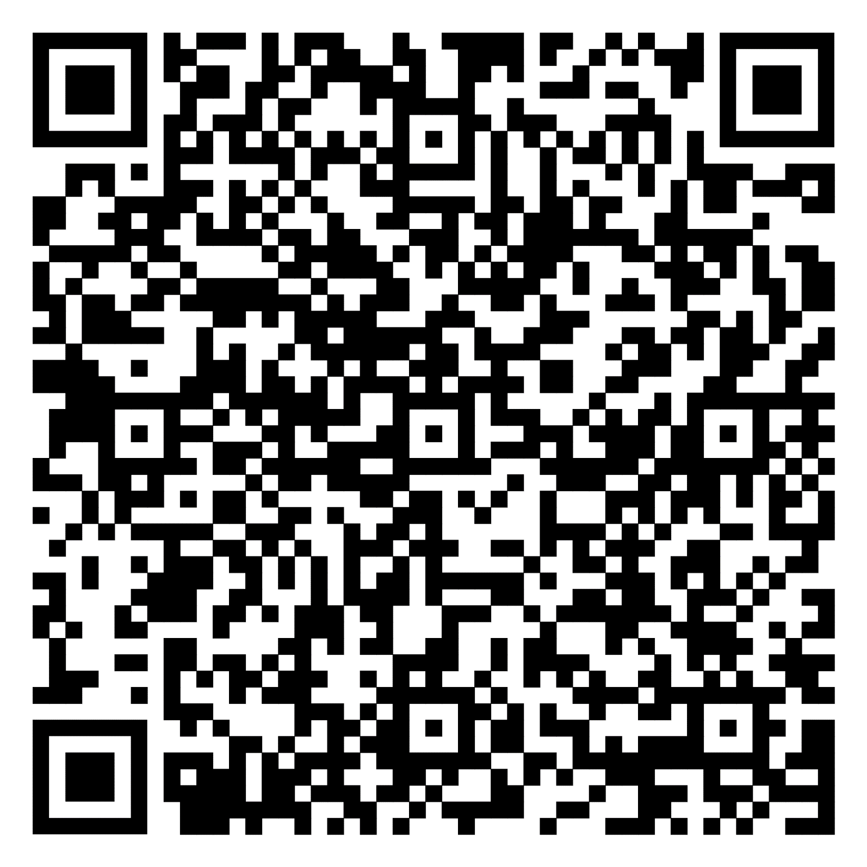
ФГИС «Моя школа»
Если при попытке «Заказать контент» возникает ошибка, то проверьте выполнение условий входа с прошлого слайда. При выполнении условий просьба отметить факт ошибки в онлайн форме по ссылке:
https://forms.yandex.ru/u/68ccf76002848f66338abae0
Сервис работает в переходном режиме и возможны такие ситуации, попробуйте авторизоваться повторно на следующий день!
Методический час 23.09.2025: https://sferum.ru/?p=messages&join=iy0YbDjBtBU9iDZbI2m/IQFiM3ZlkXnIMmc=

Slide 5
ИКОП «Сферум» в «МАХ»
Президентом подписан Федеральный закон от 24.06.2025 № 156-ФЗ «О создании многофункционального сервиса обмена информацией» (закон о Национальном мессенджере)
Выпущено Распоряжение Правительства РФ от 12.07.2025 № 1880-р «Об определении организации, обеспечивающей работу и развитие национального сервиса». Выбрана платформа МАХ компании ВК
Продолжает действовать постановление Правительства РФ №1241 ИКОП Сферум - входит в состав ФГИС "Моя школа"
15.09.2025 начался перенос чатов из «ВК Мессенджера» в «МАХ»
Основные показатели активности педагогов и обучающихся, а также активность системы управления образования сохраняются
Подробнее о платформе и её функционале можно посмотреть по ссылке:
https://web.vk.me/video/711991842_456239254_ln-pizPcx0gN0MVot1aMo
Кроме того, в рамках Методического часа 23.09.2025 будут разобраны вопросы по итогам переноса:
https://sferum.ru/?p=messages&join=iy0YbDjBtBU9iDZbI2m/IQFiM3ZlkXnIMmc=

Slide 6
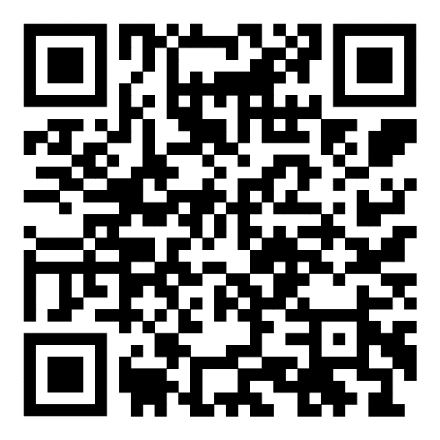
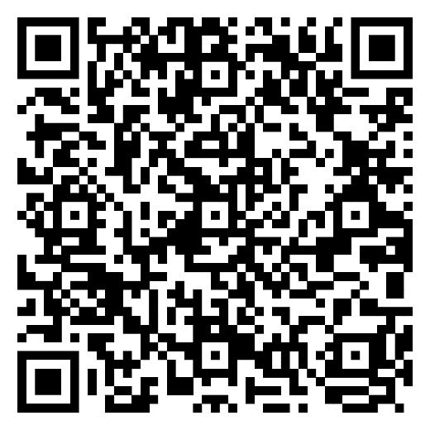
ИКОП «Сферум» в «МАХ»
Методические материалы по ИКОП «Сферум» в национальном мессенджере: https://prof.sferum.ru/start_docs
Для решения часто возникающих вопросов в части работы национального мессенджера «МАХ» организован чат, в котором можно задать вопрос непосредственно представителю компании-разработчика:
https://max.ru/join/Ckq5N2-db-Mn3Ux3OASck3sV2H-QVB8FS4jEByKyckk
*Инструкции по работе в ЭЖД с чатами и другие полезные материалы можно найти по ссылке: https://disk.yandex.ru/d/tuHQpk9ANIc_sA
*возможно обновление, актуальны по состоянию на 19.09.2025

